Slide 1
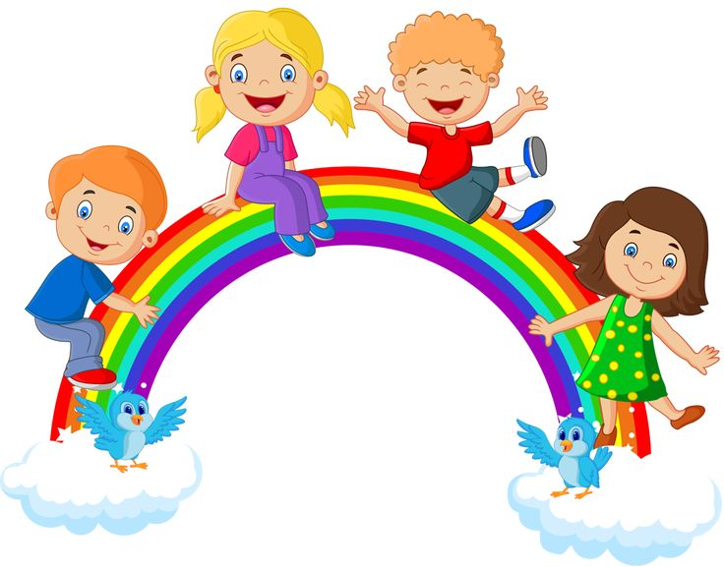
Интегрированное занятие
в старшей группе на тему
«О друзьях и дружбе»
Подготовили:
Аллабердина Р.З
Тонконогова М.А

Slide 2
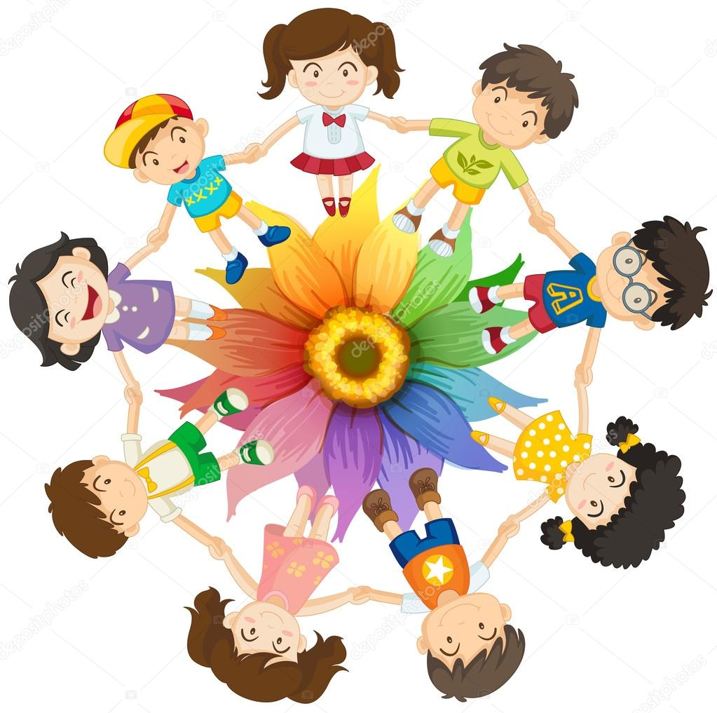
Собрались все дети в круг (дети берутся за руки и встают в круг)
Я твой друг и ты мой друг
Крепко за руки возьмёмся
И друг другу улыбнёмся.
Руки к солнцу протяните (поднимают руки вверх)
Лучики его возьмите, (сжимают, разжимают кисти рук)
И к груди своей прижмите. (прижимают руки к груди)
Друг другу подарите, (протягивают руки вперед)
«Здравствуйте!»- скажите.

Slide 3
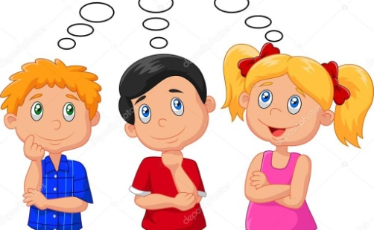
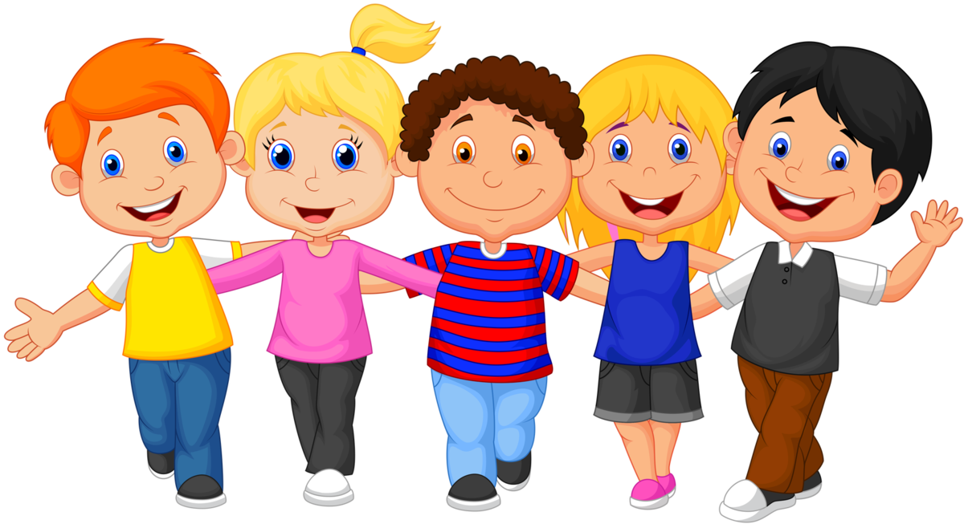
А как вы понимаете слово «дружба»?
Кто такие друзья?
Друг – это тот, с кем интересно, кто не дерется и не жадничает, тот кто всегда поможет и подаст руку помощи и никогда не оставит в беде. Дружба начинается с доброго слова, улыбки, совместной игры.
А вы хорошие друзья?
Дружить дело не простое, быть другом нужно учиться. В жизни бывает много ситуаций, когда не разобравшись в чем-то, можно обидеть друг друга. С другом можно поделиться секретом.

Slide 4
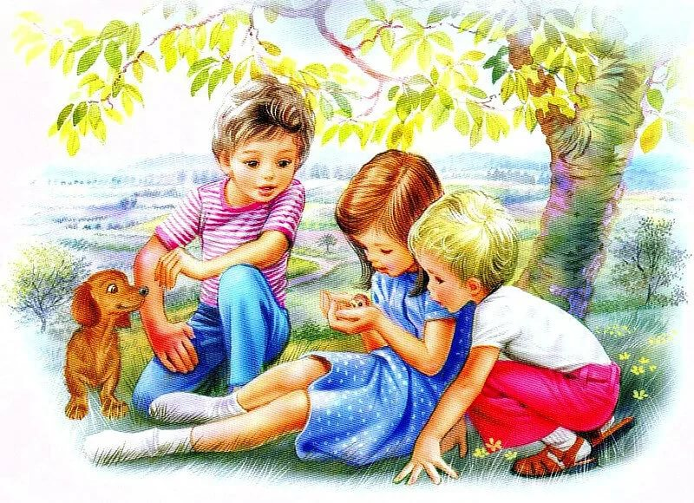
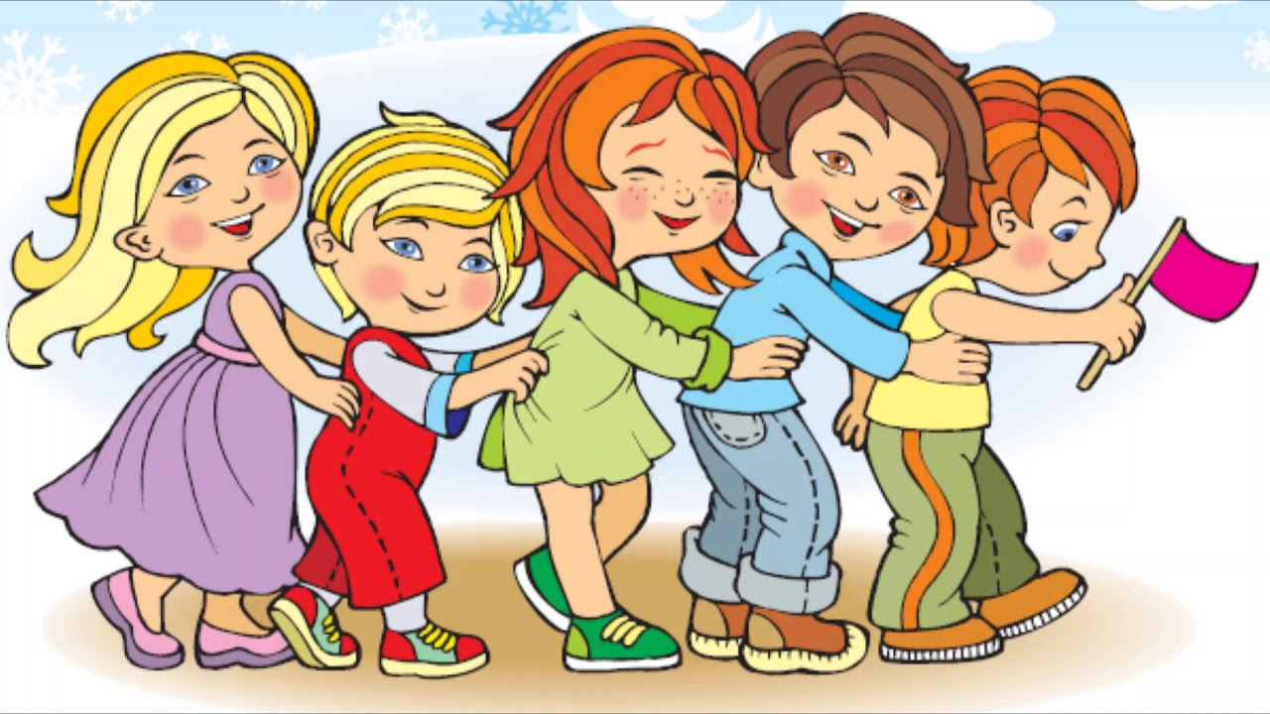
Вы знаете, о дружбе написано много стихотворений, песен, рассказов и пословиц.
Вот как вы понимаете:
Друг познается в несчастье?
Друга ищи, а найдешь береги?
Дружба – самое дорогое сокровище
(Это когда, что-то случится, друг всегда будет рядом и поможет.)
(С друзьями не надо ссориться, нужно дорожить дружбой.)
(Дружба дороже всего на свете)

Slide 5
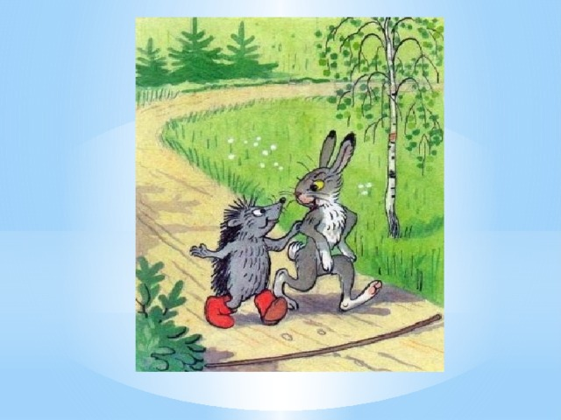
Послушайте стихотворение
«Заяц и Ёжик на качелях»
В тихом лесу средь кустов и дорожек
Жили два друга Зайчик и Ёжик.
Как-то они на прогулку пошли
И на поляне качели нашли.
Ёжик на встречу к качелям шагнул,
Заяц качели к себе потянул.
Заяц: «Я первый!»
А Ёжик: «Нет. Я!»
Не уступают друг другу друзья.
Заяц обиделся:
«Значит, ты, Ёж,
Мне как товарищ совсем не хорош».

Slide 6
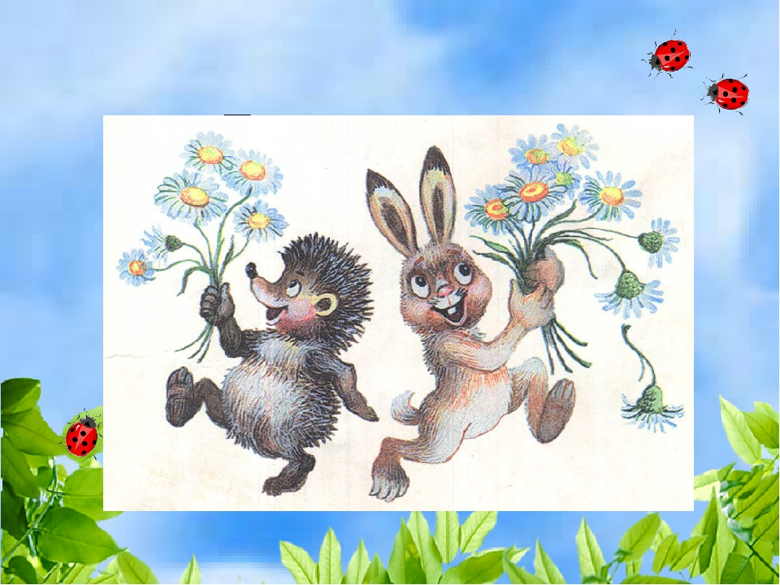
Дети, как вы думаете, почему Заяц решил не дружить с Ёжиком?
- Как вы считаете, стоит ли из-за этого ссориться друзьям?
- Как помирить друзей, сделать так, чтобы ссоры не было?
(Действительно, друзья должны уметь договариваться, чтобы жить дружно, а по-другому можно сказать мирно!)

Slide 7
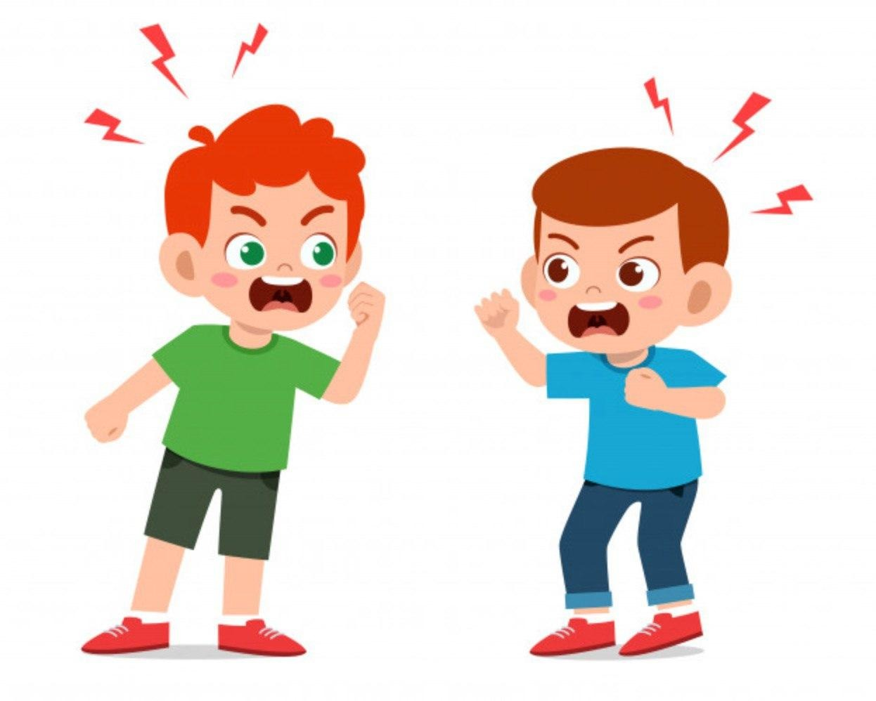
Это история была про зверят, а теперь случай из жизни детей
Саша и Андрейка так расшалились и разбегались, что помяли цветы на клумбе.
— Это Андрейка виноват! — сразу же закричал Саша, увидев воспитателя.
— Андрей, это ты виноват? — строго спросила воспитательница мальчика.
— Я, — ответил Андрейка и отвернулся от Саши.
— Хотя виноват только Андрей, но я накажу вас обоих, — сказала Ольга
Ольга Ивановна внимательно посмотрела на него, вздохнула и отвернулась. И Андрей отодвинулся, сел к Саше чуть ли не спиной.
— Тоже мне. друг еще называется, — пробурчал Саша, но Андрейка никак не среагировал на его ворчание.

Slide 8
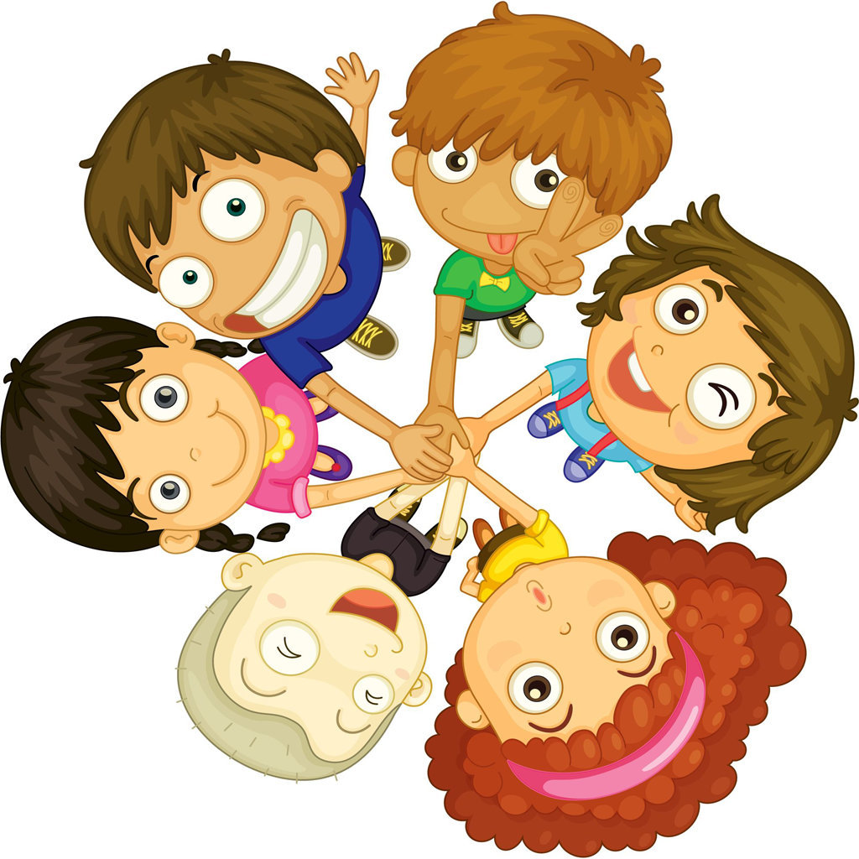
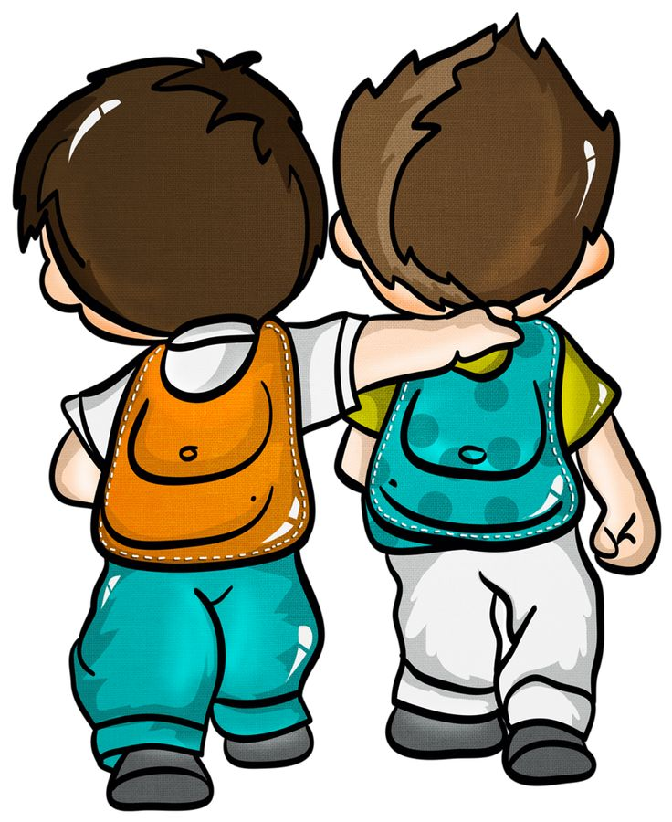
- Вам понравился история?
- Почему Ольга Ивановна наказала и Сашу и Андрейку?
- Почему вздохнула?
-Хотели бы вы, чтобы Саша был вашим другом?

Slide 9
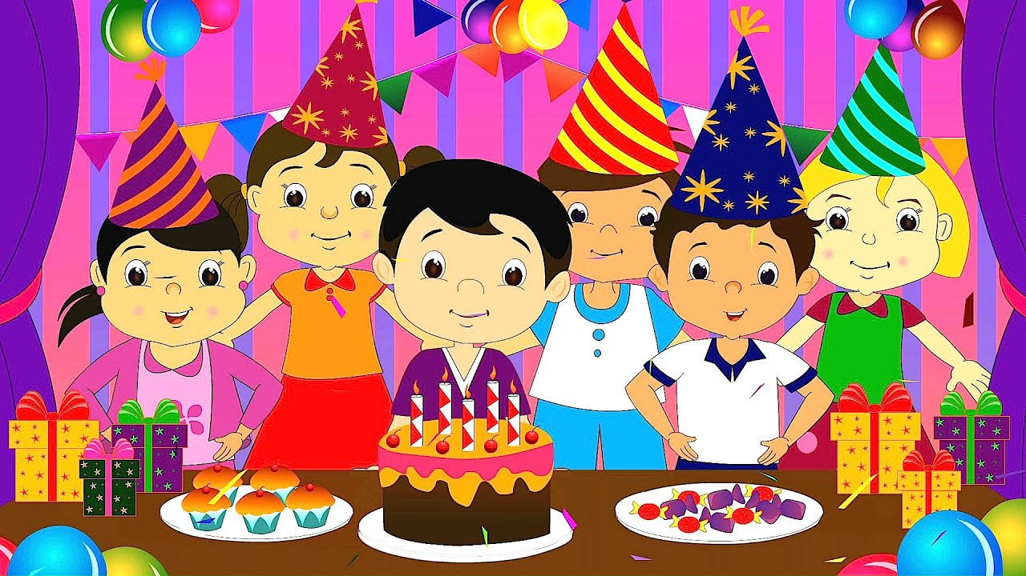
Послушайте еще одну историю
«У Юры был день рождения. Пришли в гости дети. Принесли подарки, а Оля - самый лучший друг Юры, забыла подарок дома. Она сказала об этом мальчику. »
Как вы думаете, что ответил девочке Юра? (ответы детей)
- Юра улыбнулся и сказал: «Разве забытый подарок - повод для огорчения? Я же тебя ждал в гости, а не подарок».
- Как вы думаете, правильно ли поступил Юра?
Можно ли его считать настоящим другом?
Повторите слова, которыми Юра утешал Олечку.

Slide 11
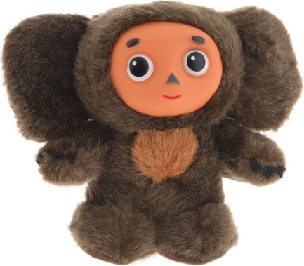
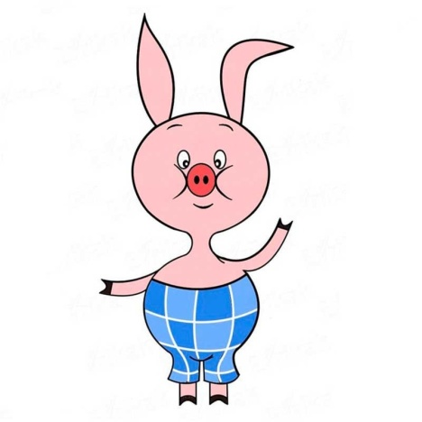
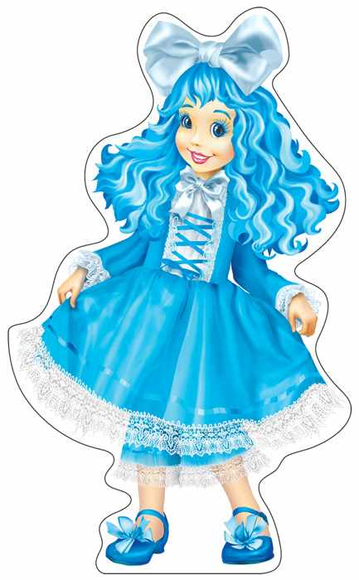
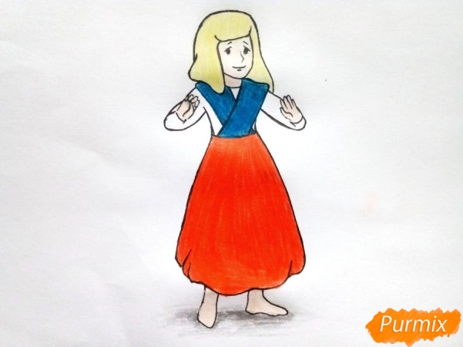
Ребята давайте вспомним сказочных героев и кто с кем дружит.
Викторина «Кто с кем дружит?»
1. Крокодил Гена и…
2. Буратино и….
3. Вини-Пух и.. ..
4. Герда и…..
чебурашка
пятачок
Мальвина
Герда

Slide 12
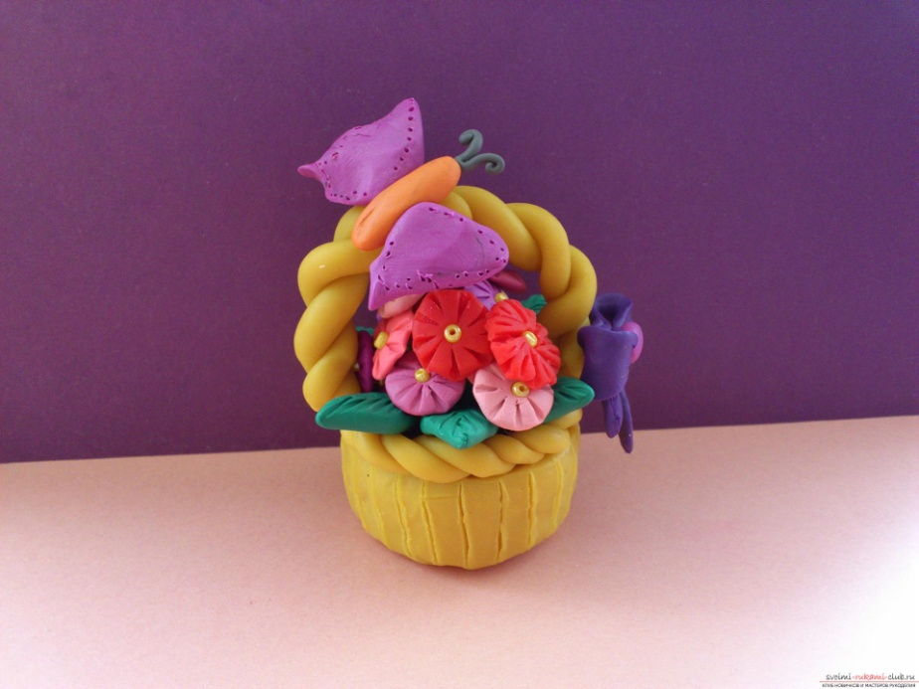
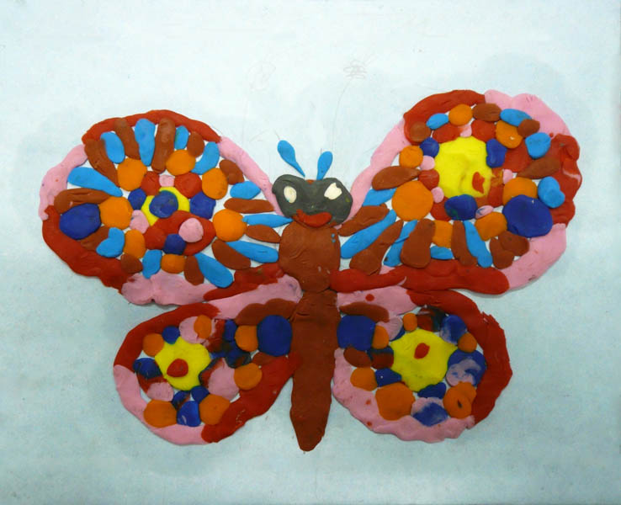
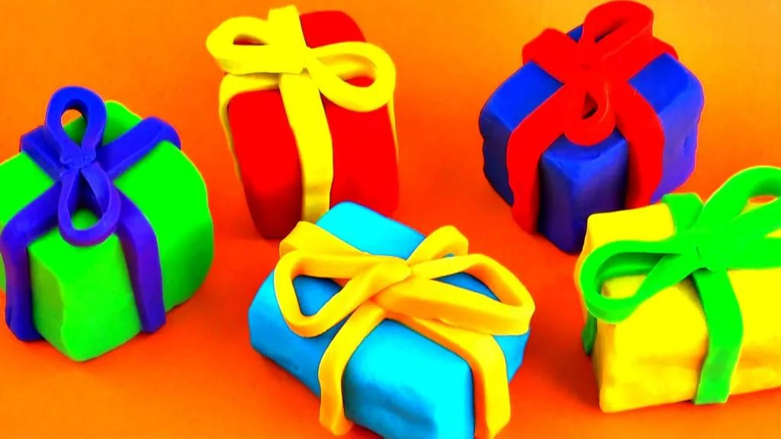
Ребята предлагаю слепить подарок для своего друга.

Slide 13
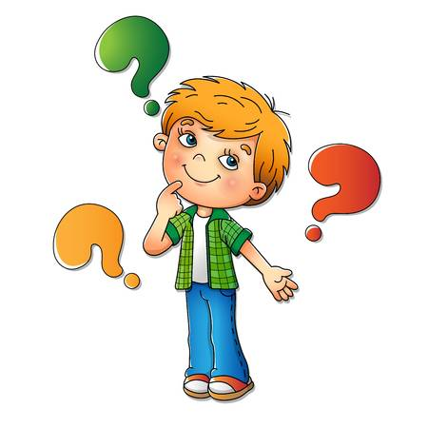
Ребята, о чем мы сегодня говорили?
Что было самым интересным?
Что еще делали?

